Slide 1
嵌入式影像處理 基於分散式網路架構 訓練階層式分類模型
組 員：李昱興
授課老師：陳朝烈老師

Slide 2
需求
功能需求：
一般在訓練時，如果輸入參數越多，在做訓練的時間就會相對提高，如果能將一個龐大的樣本集分割成數個小樣本集做訓練，可以減少訓練時間以及降低overfitting的可能性
Out side test準確率90%以上
分散式訓練時間低於訓練單一模型時間

Slide 3
需求
硬體需求：
數台樹莓派(根據分層結構所需再做調整)
手機4G、Router
介面需求：
作業系統：Raspbian
限制需求：
語言：
Python3
Java
外部套件：
OpenCV 3

Slide 4
分析
可能需要的工具：
輸入圖片(車、人、物品)
快速獲得大量圖片的方法
影像特徵截取及分類方式
網路傳輸介面
各個樹梅派之間的分工
可能遇到的問題：
當樣本數量過多，進行網路傳輸時，傳輸時間大於訓練單一模型的時間

Slide 5
分析 - 個別分析
快速獲得大量圖片的方法：
使用爬蟲儲存網頁上的圖片
使用背景模型從影片切割需要的物件
影像特徵擷取：
HOG、LBP
分類方式：
SVM、KNN、決策樹
網路傳輸介面：
透過Socket進行傳輸
網路由學校wifi或手機4G提供

Slide 6
分析 - 個別分析
各個樹梅派之間的分工：
自動：根據各台機器可用資源進行合理的派工
寫死：使用者指定樹梅派專門做哪個子模型

Slide 7
分析
基於分散式網路架構 訓練階層式分類模型
快速大量收集資料
影像特徵擷取
分類器
網路傳輸介面
影像背景模型
HOG特徵
SVM分類
Socket介面
切割ROI圖像
訓練工作派工
圖像分類

Slide 8
設計 – 階層設計

Slide 9
設計 – 階層設計
Class name | Key | 資料形態 | 定義
Layer | Label | string | 階層標籤
 | Value | Array<string> | 階層所用類別資料夾
 | Children | Array<Layer> | 子階層陣列

Slide 10
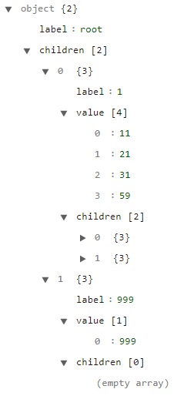
設計 – 階層設計
範例
11
21
31
59
999

Slide 11
設計 – 架構圖

Slide 12
設計 – 拓樸圖

Slide 13
設計 – 派工流程圖

Slide 14
設計 – API
findLayer
輸入 | 階層設定，Layer 階層編號，String
輸出 | 派工檔案，JSON 檔案裡包含以下內容： 模型名稱，String 訓練參數，Array<Array<float>> 訓練標籤，Array<integer>
參數 | 無
方法 | 根據使用者定義的設定以及函式的階層編號，取出對應的類別資料夾，將圖片透過HOG計算輸入參數，再利用階層編號定義模型名稱，以便訓練完成後容易透過階層使用模型，再將以上結果輸出成可派工的檔案

Slide 15
設計 – API
HOGDescriptor
輸入 | 原圖，Mat
輸出 | HOG特徵向量，Array<float>
參數 | Window size，Array<integer>，數值分別代表Row及Col Block size，Array<integer> Block stride size，Array<integer> Cell size，Array<integer> nbins， integer
方法 | 將原圖轉resize成window size，再透過Block size及Block stride掃描圖片，再計算Cell裡的特徵向量，nbins為梯度方向數 舉例： Window size = (64, 64) => Row = 64、Col = 64 Block size = (16, 16) Block stride size = (8, 8) Cell size = (8, 8) nbins = 9 Feature length = (((Row - Block size) / stride) + 1) * (((Col – Block size) / stride) + 1) * (Block size / Cell size ) * (Block size / Cell size ) * nbins = (((64 – 16) / 8) + 1) * (((64 – 16) / 8) + 1) * (16 / 8) * (16 / 8) * 9 = 7 * 7 * 2 * 2 * 9 = 1764
Col
Block size
Row
Block size

Slide 16


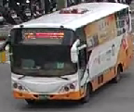


設計 – 評分標準
舉例 | 預測 | 所屬區域
 | 車 | TP
 | 貨車 | FN
 | 車 | FP
 | 機車 | TN
物件辨識率
正確率Accuracy：$\frac{TP+TN}{Total}$
精確率Precision：$\frac{TP}{TP+FP}$
召回率Recall：$\frac{TP}{TP+FN}$
F1 Score：$2×\frac{Precision×Recall}{Precision+Recall}$
 | 預測Yes | 預測No
實際Yes | TP | FN
實際No | FP | TN

Slide 17
驗證 – 實驗環境
訓練樣本數：
6996張彩色原圖
類別標籤：
汽車：11、12、13、14、15、16、17、18
機車：21、22、23、24、25、26、27、28
公車：31、32、33、34、35、36、37、38
貨車：41、42、43、44、45、46、47、48
多物件：59
垃圾物件：999
硬體：
1台Master：4核心、4G ram
4台Node：1核心、4G ram
驗證樣本：
6996張彩色原圖(inside test)

Slide 18
驗證 – 實驗環境
類別階層：

Slide 19
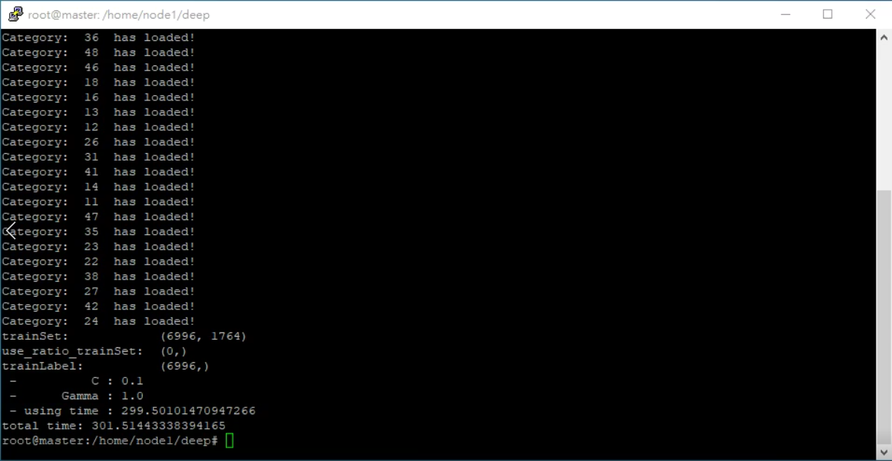
驗證
訓練時間

Slide 20
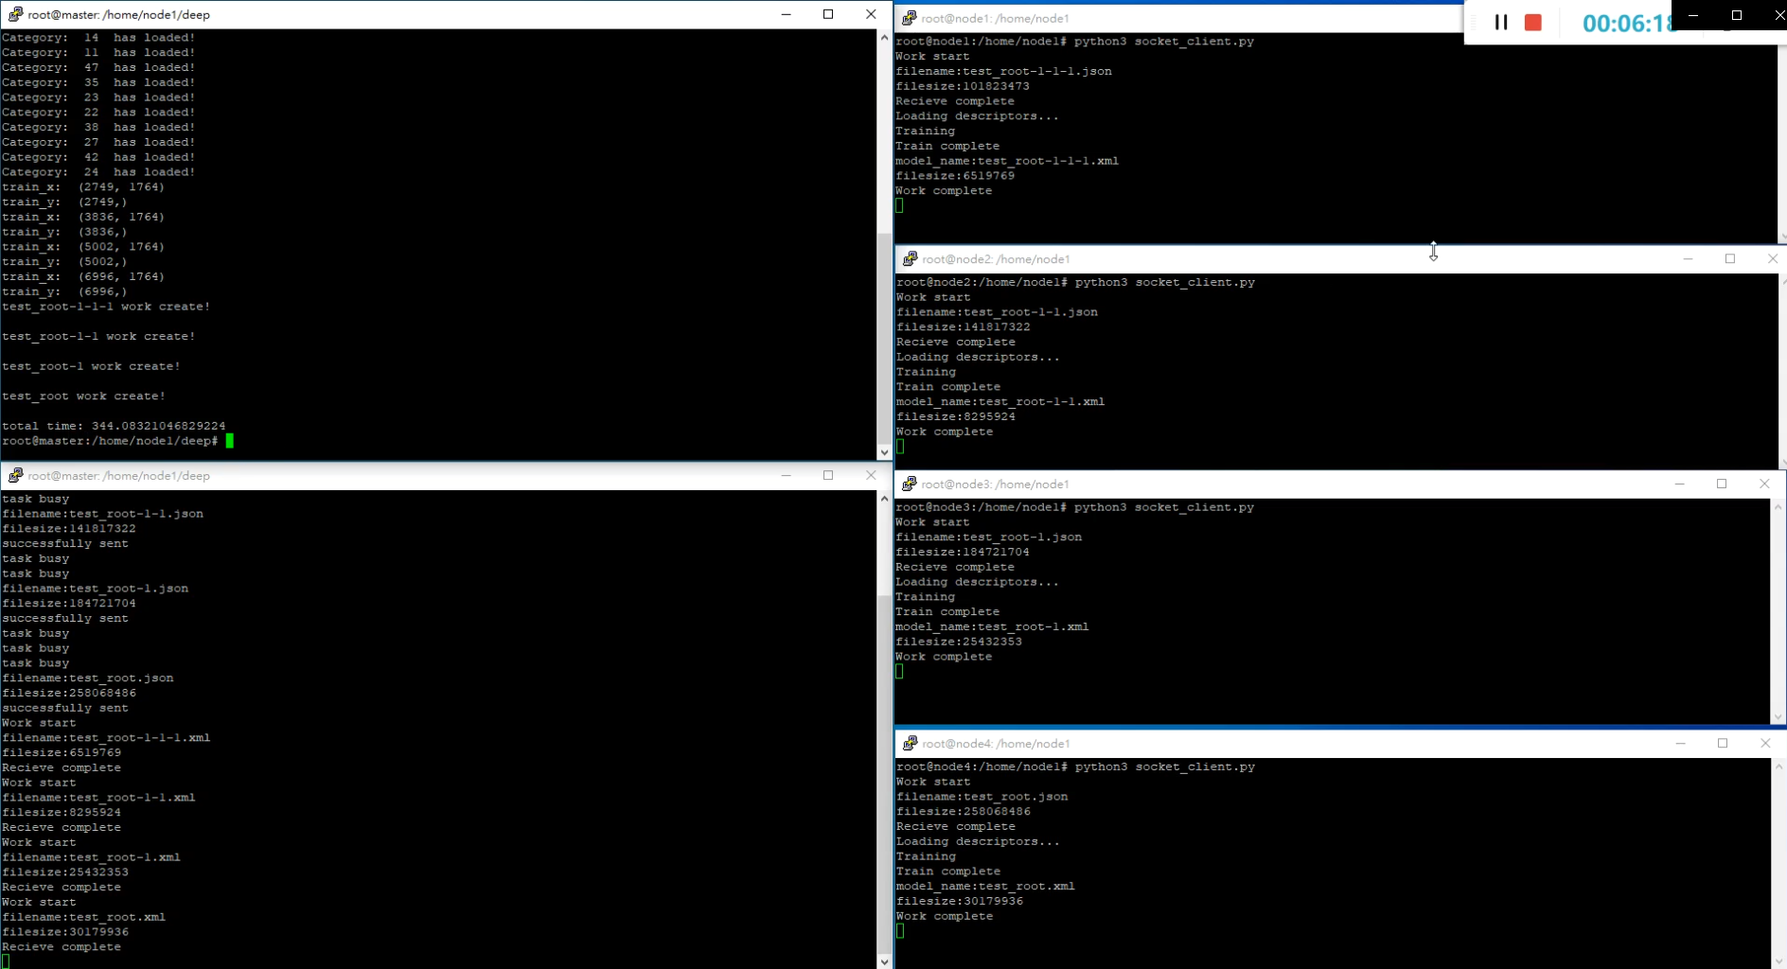
驗證
Node1 工作內容：
接收工作內容並訓練
Master 工作內容：
讀取階層設定並將工作內容儲存
Node2 工作內容：
接收工作內容並訓練
訓練時間
Node3 工作內容：
接收工作內容並訓練
Master 工作內容：
將工作內容檔案派工
Node4 工作內容：
接收工作內容並訓練

Slide 21

驗證

Slide 22
驗證

Slide 23
驗證 – 實驗結果
訓練時間：
單層：301秒(勝)
多層：344秒
準確度(F1 score)：
類別 | 單層 | 多層
汽車 | 99%(勝) | 97%
機車 | 98%(勝) | 96%
公車 | 0% | 100%(勝)
貨車 | 98%(勝) | 94%
多物件 | 95%(勝) | 91%
垃圾物件 | 97%(勝) | 95%

